Slide 1
영화 리뷰 데이터를 활용한
한글 텍스트 분류
2026113 최필규
2026102 이은수
2026045 송지섭
2425406 손성훈

Slide 2
데이터 로드 및 탐색
데이터 로드
데이터 크기
데이터 정제
Pandas 활용, CSV 파일 읽기
학습: 15만, 테스트: 5만
1. 한글 및 공백 제외한 문자 모두 제거
2. okt 객체를 활용하여 형태소 단어로 나눔
3. 불용어 제거

Slide 3
데이터 예시
데이터 설명
실제 데이터에는 다양한 표현과 길이의 리뷰들이 포함되어 있습니다. 데이터는 8~20단어의 문장으로 구성되어 있으며, 긍정과 부정 리뷰가 50:50의 비율로 균형 있게 분포되어 있습니다.
긍정 리뷰 예시
부정 리뷰 예시
영화 내용과 배우들의 연기가 모두 만족스러웠습니다. 추천할 만한 영화입니다!
스토리가 지루하고 개연성이 부족했습니다. 기대에 미치지 못하는 영화였습니다.

Slide 4
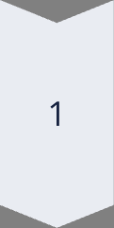

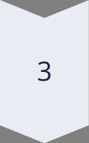
텍스트 전처리
주요 전처리 작업
불용어 제거
형태소 분석 (예: Mecab, KoNLPy)
Tokenization(문장을 분석 가능한 단위인 토큰(Token)으로 나누는 작업)
코드 예제
# 1. 한글 및 공백 제외한 문자 모두 제거
review_text = re.sub('[^가-힣ㄱ-ㅎㅏ-ㅣ\\s]','',review)
#2. okt 객체를 활용하여 형태소 단어로 나눔
word_review = okt.morphs(review_text,stem=True)
#3. 불용어 제거
word_review = [token for token in word_review if not token in stop_words]
결과
전처리된 데이터를 활용하여 모델 학습 및 평가를 진행합니다.

Slide 5


모델 아키텍처
CNNClassifier
구조:
Embedding Layer: 입력 데이터를 임베딩 벡터로 변환
Conv1D Layers: 다양한 필터 크기를 활용한 특징 추출
Global Max Pooling: 주요 특징을 선택
Dense Layers: 출력값 계산
활용: 텍스트의 지역적 패턴 학습 및 분류
BiLSTM_Attention
구조:
Embedding Layer: 입력 데이터를 임베딩 벡터로 변환
Bidirectional LSTM: 시퀀스의 양방향 의존성 학습
Attention Mechanism: 문장 내 중요한 특징에 가중치를 부여
Dense Layer: 최종 분류
활용: 긴 문장의 맥락 학습 및 주요 정보 추출

Slide 6


모델 아키텍처
TransformerClassifier
구조 및 활용:
TransformerClassifier는 Self-Attention 메커니즘을 활용하여 긴 문장 구조에서 전역 문맥을 학습합니다.
구조:
Embedding Layer: 텍스트 데이터를 벡터로 변환
Positional Encoding: 순서 정보를 학습
Multi-Head Attention Layers: 다양한 관점에서 문맥 관계 학습
Global Pooling: 주요 특징 요약
Dense Layers: 최종 분류
특징:
전역 문맥을 학습하여 긴 텍스트 처리에 강점
번역, 요약과 같은 태스크에 적합
HybridCNNRNN
구조 및 활용:
HybridCNNRNN은 CNN과 RNN의 장점을 결합하여 텍스트 분류 문제에서 성능을 극대화합니다.
구조:
Embedding Layer: 단어 임베딩 벡터 생성
Conv1D Layer: 텍스트의 지역적 특징 학습
Global Max Pooling: 주요 패턴 선택
LSTM Layer: 순차적 데이터의 의존성 학습
Dense Layer: 최종 출력값 도출
특징:
지역적 패턴 학습(CNN) + 순차적 정보 학습(LSTM)
짧은 텍스트 처리

Slide 7
모델 학습
공통 학습 설정
콜백 설정
학습 코드
모든 모델은 동일한 하이퍼파라미터를 사용하여 학습되었습니다. 배치 크기는 32, 에폭 수는 10, 검증 데이터 비율은 20%로 설정되었습니다.
EarlyStopping과 ModelCheckpoint 콜백을 사용하여 학습 과정을 모니터링하고 최적의 모델을 저장했습니다. EarlyStopping은 검증 정확도가 향상되지 않을 경우 학습을 조기에 중단하여 과적합을 방지하고, ModelCheckpoint는 검증 정확도가 가장 높았을 때의 모델 가중치를 저장합니다.
def train_model(model, model_name, train_input, train_label, kargs):
print(f"Training {model_name}...")
# ... (학습 코드 생략) ...

Slide 8
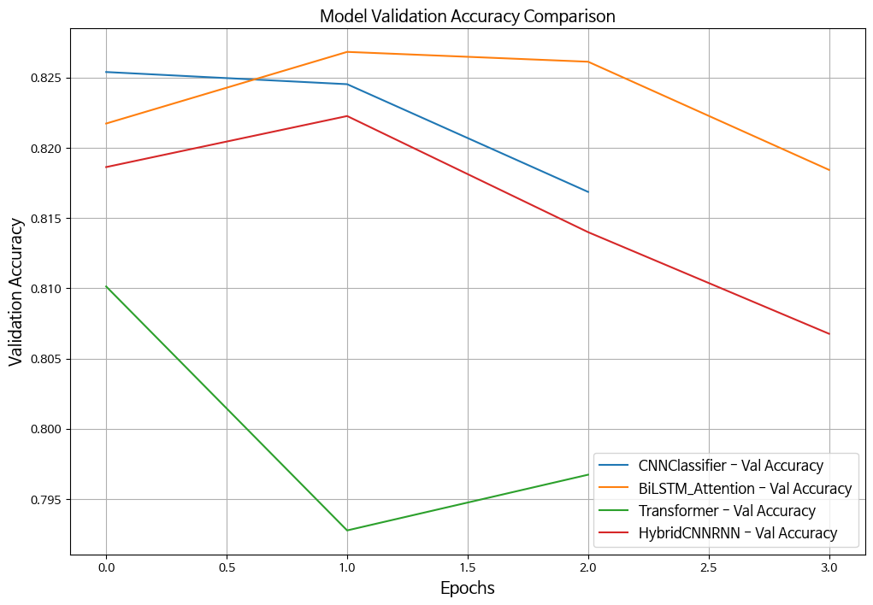
학습 결과 및 비교
4
1
모델 수
비교 그래프
각 모델의 최고 성능 가중치 저장
에폭별 검증 정확도 시각화

Slide 9
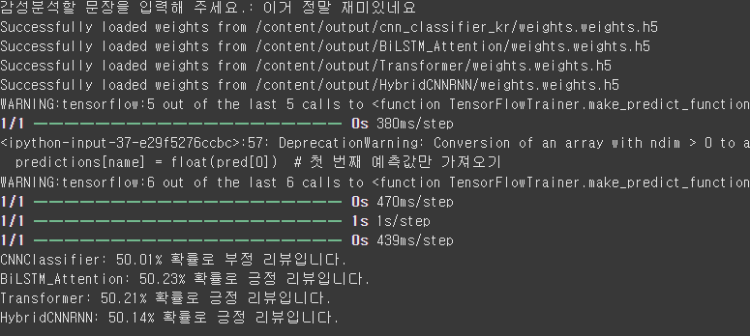
문장분석 결과

Slide 10
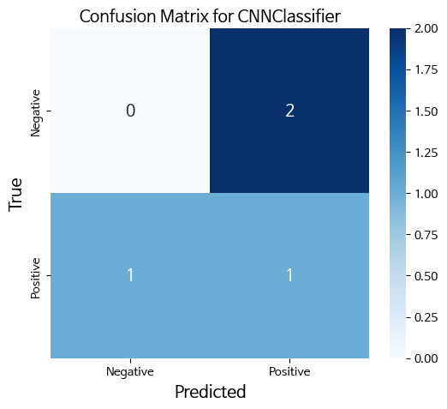
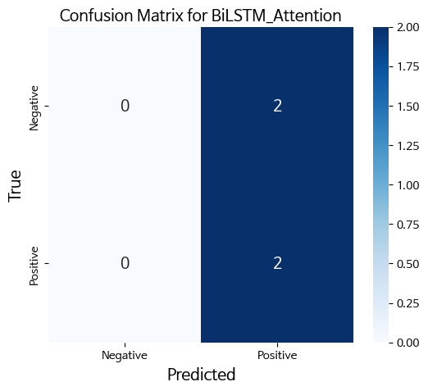
문장분석 결과

Slide 11


문장분석 결과

Slide 12
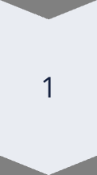

결론
아쉬운 점
단순히 긍정 부정만 확인할 것이 아니라 추가로 실시간 방송의 데이터를 받아서 부정일 경우에 혹은 긍정일 경우에 어떤 이벤트가 발생하게 하고 싶었는데 어떻게 해야 할지 알 수 없어서 감정분류만 한 것이 아쉽습니다.
개선 방향
더 많은 데이터로 모델 개선:
데이터의 양과 다양성을 늘리면 모델의 일반화 성능이 향상될 수 있습니다.
예를 들어, 다양한 도메인의 리뷰 데이터를 수집하여 학습하면 실제 환경에서의 활용 가능성이 높아집니다.
딥러닝 모델 (BERT 등) 활용:
BERT(Bidirectional Encoder Representations from Transformers)와 같은 사전 학습된 언어 모델을 활용하면 문맥 정보가 풍부한 임베딩을 생성할 수 있어 성능 향상이 기대됩니다.
특히 Transformer 기반 모델은 긴 문장의 복잡한 문맥 관계를 학습하는 데 강점을 가집니다.
전처리 최적화 및 특성 선택:
텍스트 정규화(맞춤법 교정, 불용어 제거 등)와 같은 전처리 단계의 개선이 필요합니다.
추가적으로, TF-IDF 또는 Word2Vec과 같은 다양한 임베딩 방법을 실험하여 최적의 입력 특성을 탐색해야 합니다.

